Slide 1
Развитие творческого мышления
младших школьников
на уроках русского языка
МБОУ СОШ №4 п. Ванино
Малая Лилия Николаевна

Slide 2
В общем положении о начальном образовании сказано, что федеральный компонент государственного стандарта начального общего образования призван обеспечить выполнение одной из основных целей:
- развитие личности школьника, его творческих способностей, интереса к учению, формирование желания и умения учиться.

Slide 3
Сухомлинский В.А. говорил:
«В каждом ребенке дремлет птица, которую нужно разбудить для полета. Творчество – вот имя этой волшебной птицы!».
Чем раньше ребенок разбудит в себе эту птицу, чем раньше научится видеть красоту окружающего мира, понимать язык природы, музыки, поэзии, радоваться и удивляться, тем ярче, эмоциональнее, чище он будет.

Slide 4
Творчество – это создание нового, прекрасного, оно противостоит шаблону, оно наполняет жизнь радостью, возбуждает потребность в знании, работу мысли, вводит человека в атмосферу вечного поиска. Способность и готовность к творчеству становится чертой личности человека, креативностью (от латинского – сотворение, творчество). Поэтому в деле воспитания, образования понятие «творчество» обычно связывается с понятиями «способность», «развитие», «одарённость».

Slide 5
Творчество можно разделить на несколько уровней - этапов:
Подготовительный (элементы творчества в обычной, исполнительской деятельности, например, игры) - проходит чаще в 1-2 классах.
Исследовательский (творчество в изучении языка, например, проходит во 2-3 классах.
Самовыражение через различные виды деятельности (например, различные сочинения), проходит больше в 3-4 классах.
Творческое развитие доступно каждому ребёнку.

Slide 6
Курс развивающих заданий
включает в себя следующие направления:
-формирование общеинтеллектуальных умений (операции анализа, сравнения, обобщения, выделение существенных признаков и закономерностей, гибкость мыслительных процессов);
-развитие взимания (устойчивость, концентрация, расширение объёма, переключение, самоконтроль и т.д.);
-развитие памяти (расширение объёма, формирование навыков запоминания, устойчивости, развитие смысловой памяти);
- развитие пространственного восприятия и сенсомоторной координации;
- формирование учебной мотивации;
- развитие личностной сферы.

Slide 7
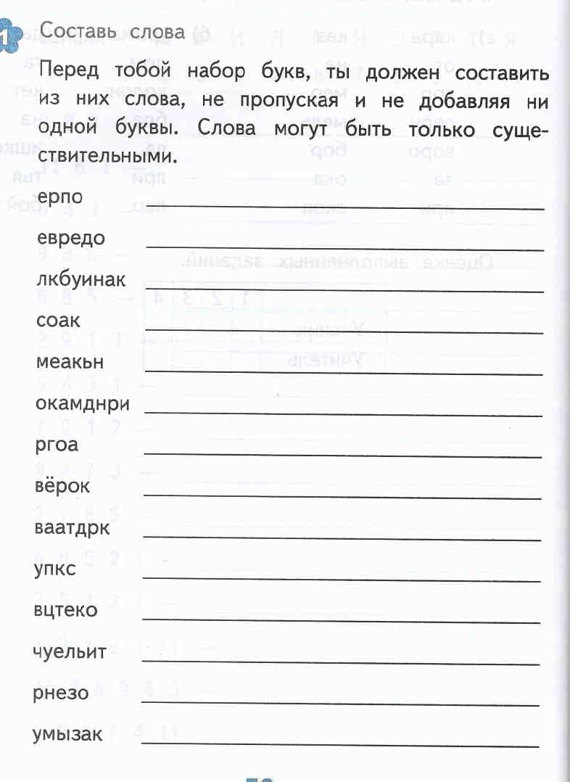
перо
дерево
клубника
коса
камень
командир
Дополнительные вопросы:
Что общего можно сказать ?
На какие группы распределить и по каким признакам?

Slide 8
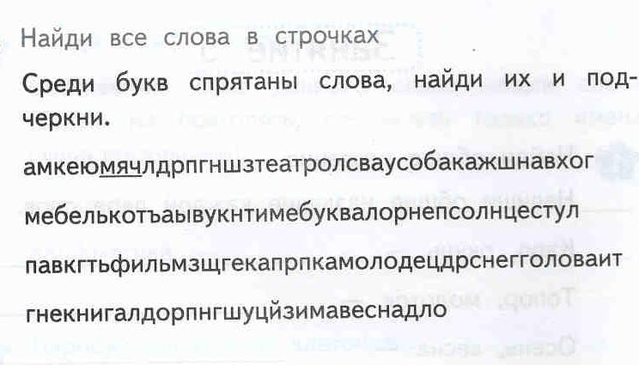

Slide 9
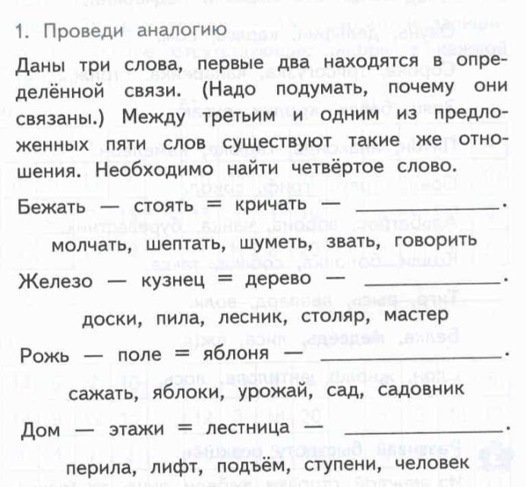
молчать
столяр
сад
ступени

Slide 10
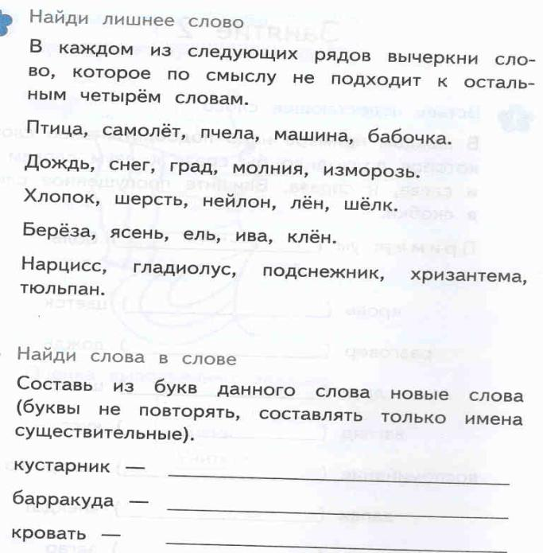

Slide 11
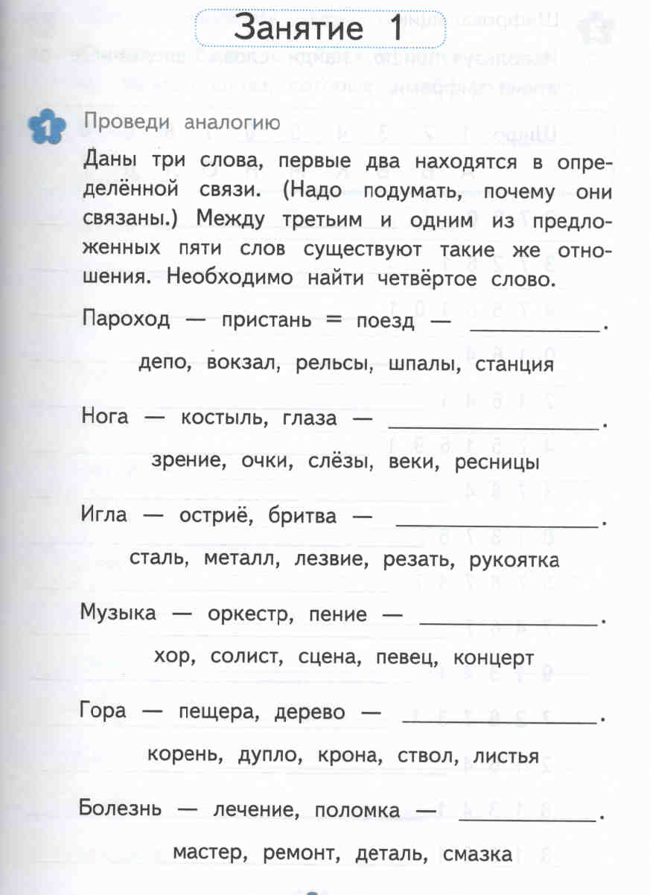
станция
очки
лезвие
хор

Slide 12
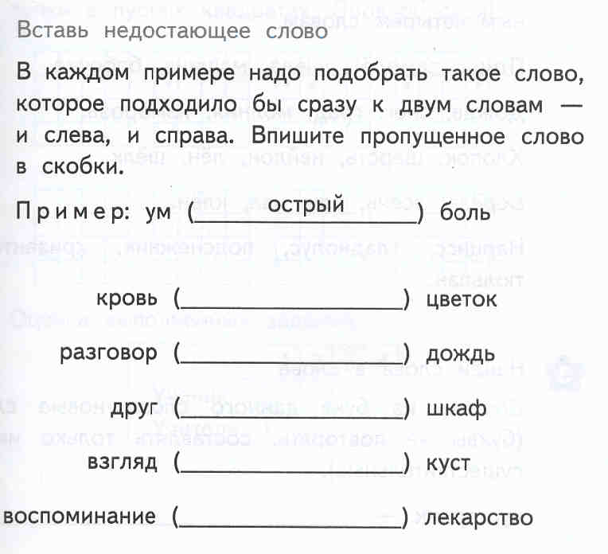
Красный
Затяжной
Старый
Колючий
горькое

Slide 13
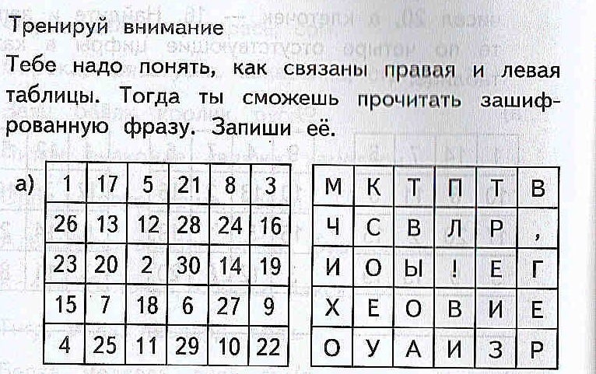
Мы в ответе за всех, кого приручили!

Slide 14
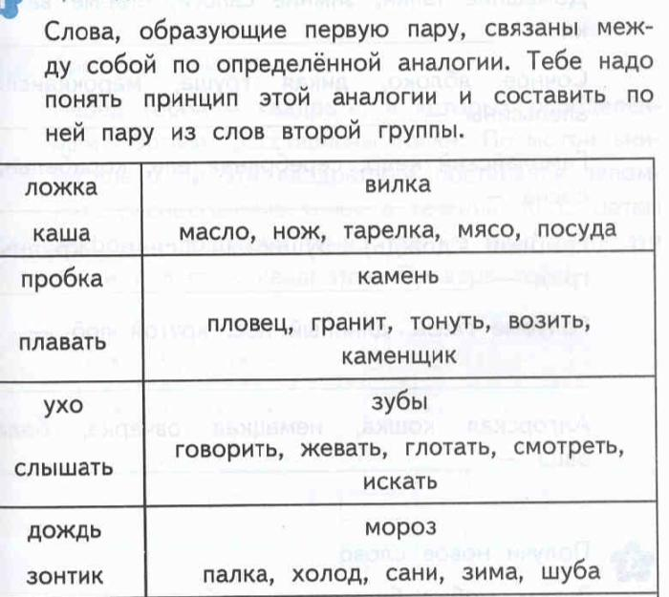

Slide 15
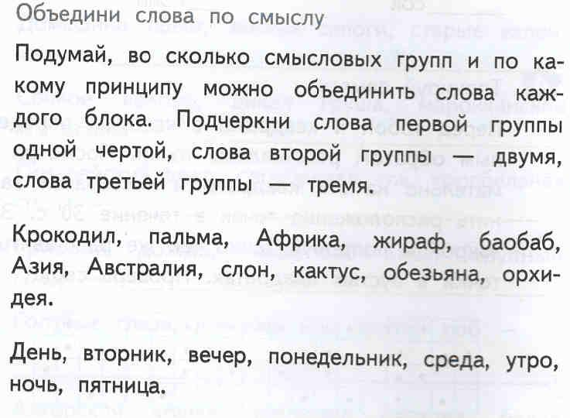

Slide 16
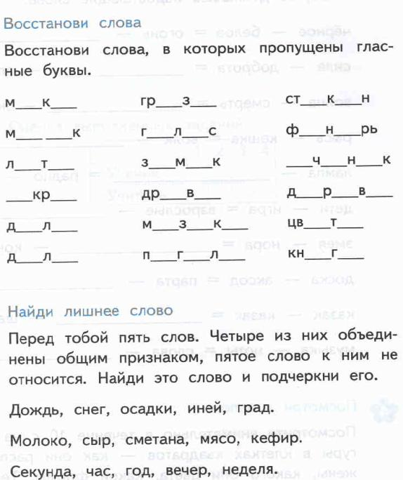
Мука
Маяк
Лето
Икра
Дело
дуло
Осадки,
мясо,
вечер

Slide 17
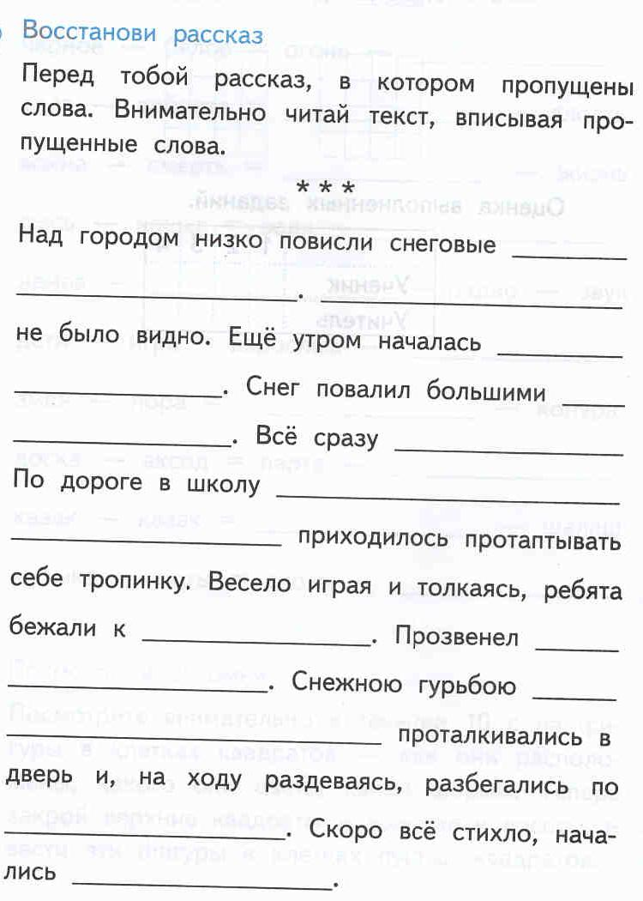

Slide 19
ка
ре
м
ка
р
ст
з
ла
н
к
с
сы

Slide 20
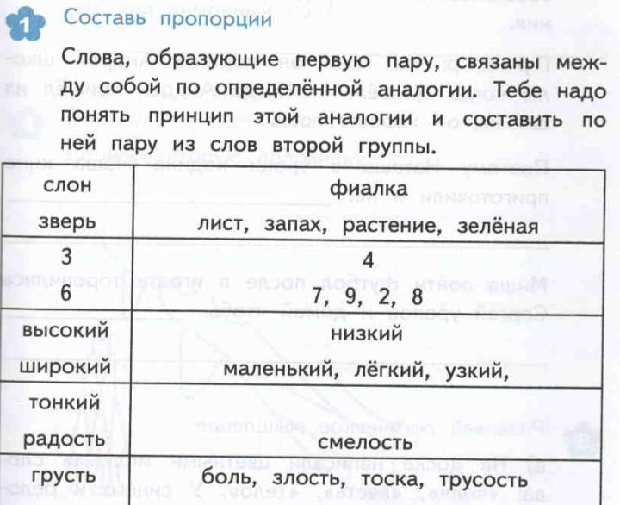

Slide 21
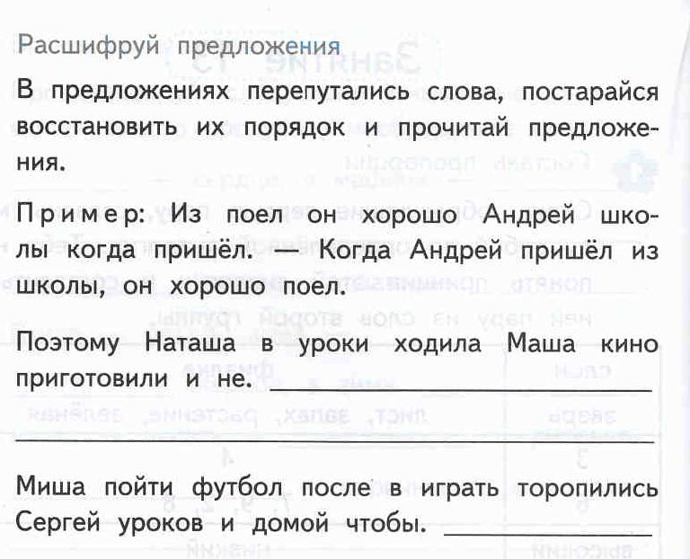

Slide 22
воля

Slide 23
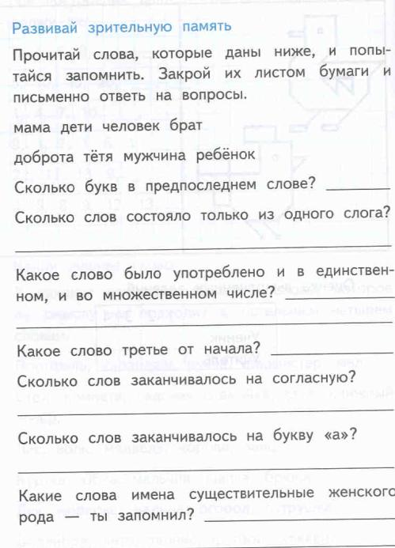

Slide 24
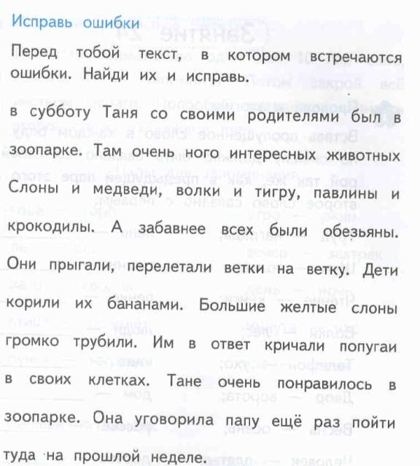

Slide 25
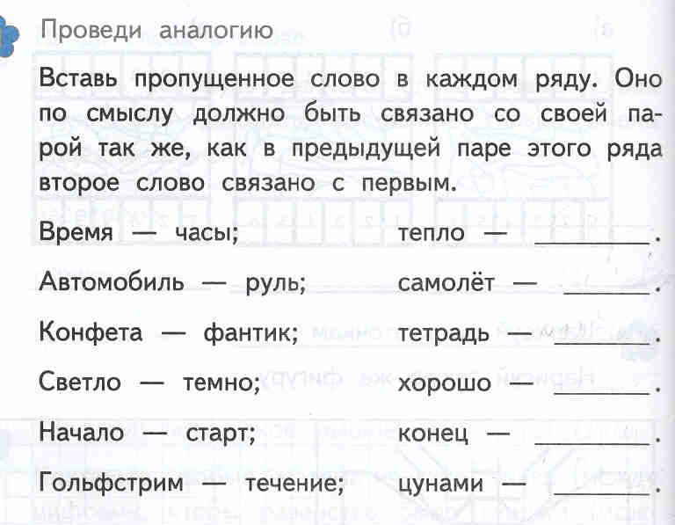
Батарея
Штурвал
Обложка
Плохо
Финиш
волна

Slide 26
Главный стимул творчества – огромная радость, которую оно даёт и ученику и учителю.
Творите сами, проявите в полную силу свои творческие способности, и творить будут ваши ученики.

Slide 27
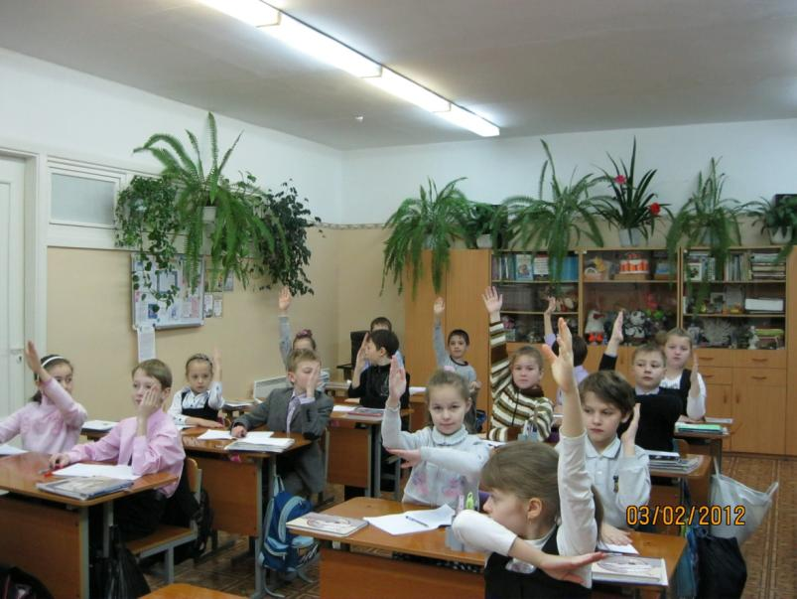
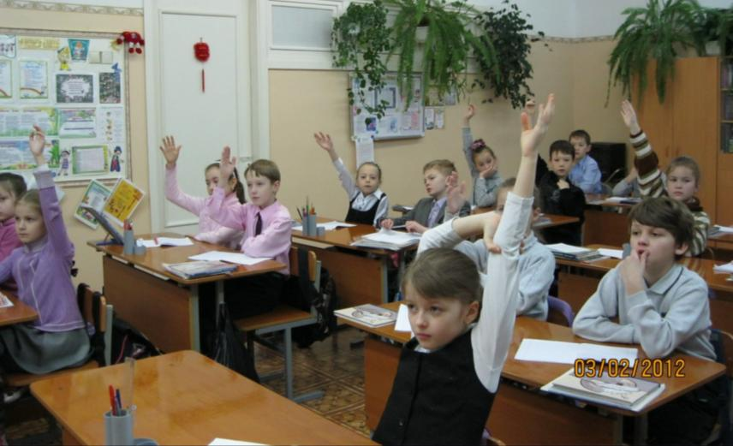

Slide 28
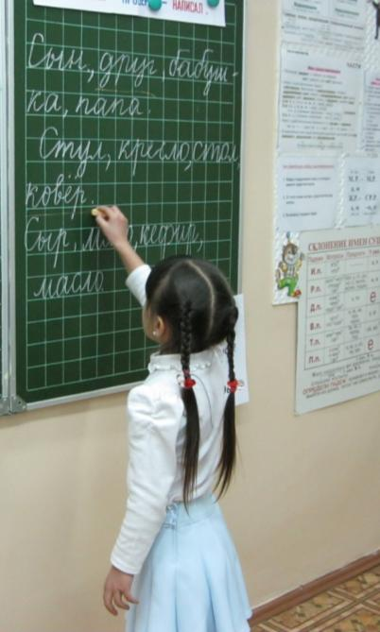
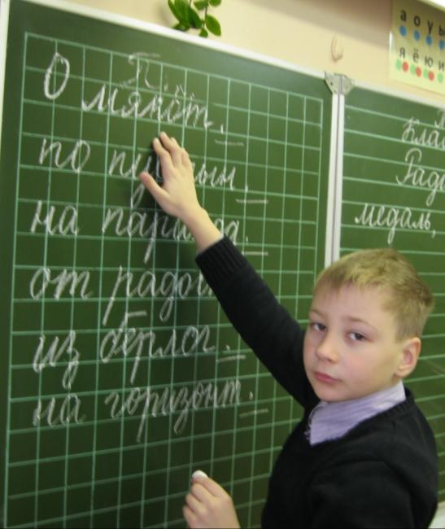
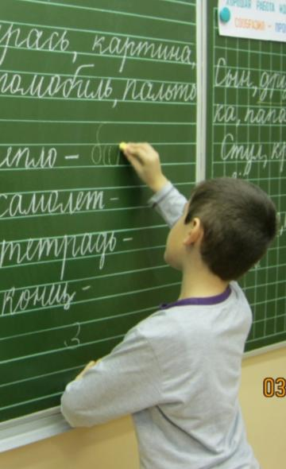

Slide 29
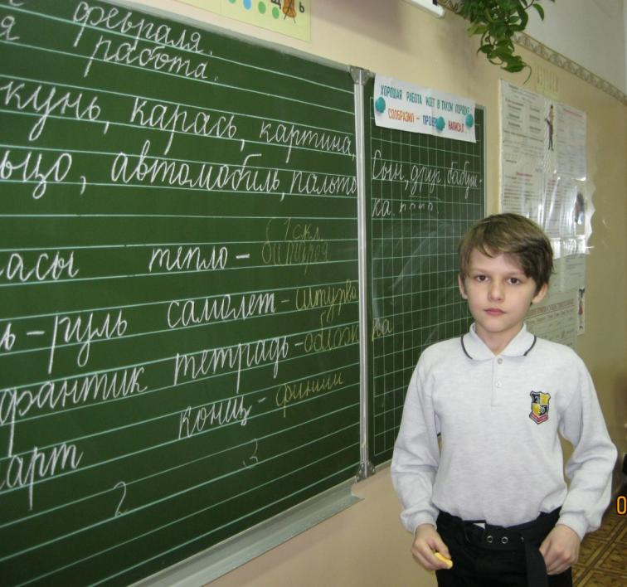
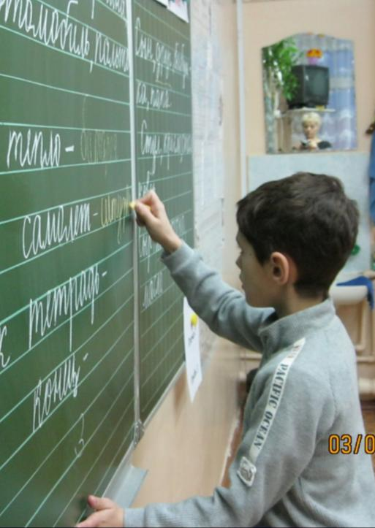

Slide 30
Главный стимул творчества – огромная радость, которую оно даёт и ученику и учителю.
Творите сами, проявите в полную силу свои творческие способности, и творить будут ваши ученики.

